Slide 1
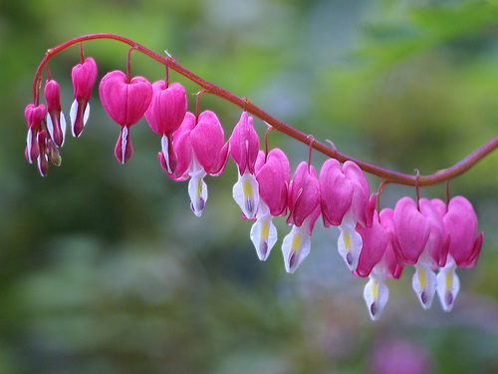
স্বাগতম

Slide 2
পরিচিতি
মোঃ আঃ মতিন
সহকারী শিক্ষক।
রঘুনাথপুর উচ্চ বিদ্যালয়, নবাবগঞ্জ, দিনাজপুর।
মোবাঃ ০১৭২৪৪৪৫৩৯৬
Gmail: Abmatin1977@gmail.com

Slide 3
বাংলাদেশ ও বিশ্বপরিচয়
৬ষ্ঠ শ্রেণি
সময়- ৪৫মিনিট
তারিখঃ১১/০৩/২০১৯

Slide 4
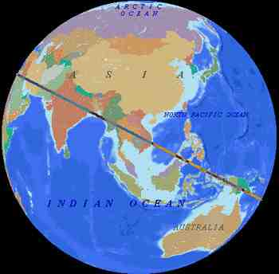
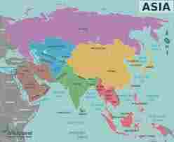
ছবিগুলি দেখি
পৃথিবী
এশিয়া

Slide 5
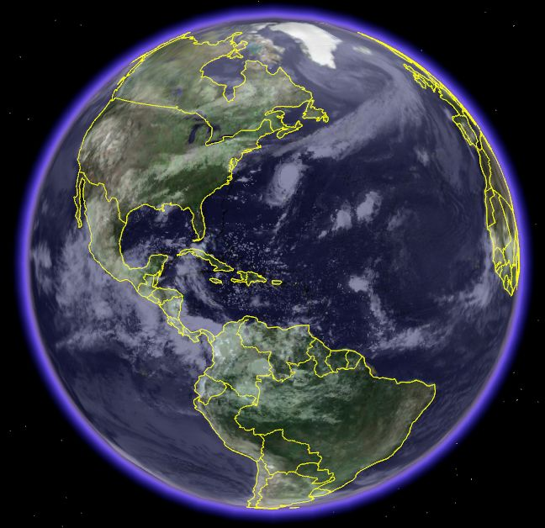
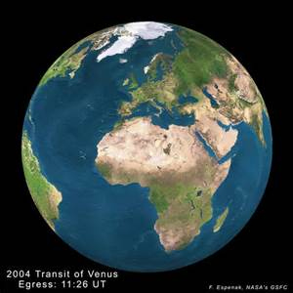
ছবি গুলি দেখি

Slide 6
এই পাঠ শেষে শিক্ষাথীঁরা-----
1। এশিয়া মহাদেশের অবস্থান বর্ননা করতে পারবে।
2। এশিয়ার প্রধান নদীগুলোর নাম বলতে পারবে।
3। এশিয়ার উল্লেখযোগ্য রাষ্ট্রগুলোর নাম বলতে পারবে।

Slide 7
এশিয়ার অবস্থান
এশিয়া মহাদেশের উত্তরে উত্তর মহাসাগর, দক্ষিনে ভারত মহাসাগর, পূর্বে প্রশান্ত মহাসাগর, দক্ষিন-পশ্চিমে লোহিত সাগর ও আফ্রিকা মহাদেশ এবং পশ্চিমে ভূমধ্যসাগর ও ইউরোপ মহাদেশ অবস্থিত।
ইউরাল পর্বতমালা এশিয়া ও ইউরোপকে পৃথক করছে।

Slide 8
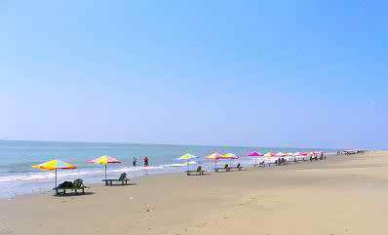
এশিয়া মহাদেশের উল্লেখযোগ্য নদীগুলো হলঃ ইয়াংসি, হোয়াংহো, ইউফ্রেটিস, টাইগ্রিস, গঙ্গা, পদ্মা, যমুনা, সিন্ধু ইত্যাদি।
চীনের ইয়াংসি এশিয়ার দীর্ঘতম নদী। এর দৈর্ঘ ৬৩০০ কি,মি।

Slide 9
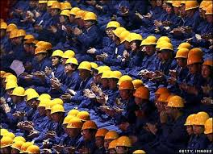
জনসংখ্যা ও আয়তনে এশিয়া মহাদেশের সবচেয়ে বড় দেশ চীন। আর ছোট দেশ মালদ্বীপ।
চীনের লোকসংখ্যা প্রায় ১৪০ কোটি, আর মালদ্বীপের লোকসংখ্যা প্রায় ৩০ লক্ষ।

Slide 10
এশিয়ার মোট ৫১ টি রাষ্ট্রের মধ্যে উল্লেখযোগ্য হলো চীন, ভারত, জাপান, উত্তর কোরিয়া, দক্ষিন কোরিয়া, ইন্দোনেশিয়া, মালয়েশিয়া, সৌদি আরব, ইরাক, ইরান, শ্রীলংকা, বাংলাদেশ ও পাকিস্তান।

Slide 11
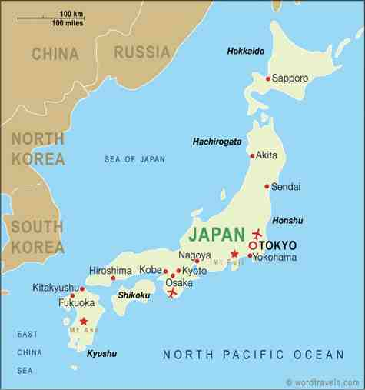
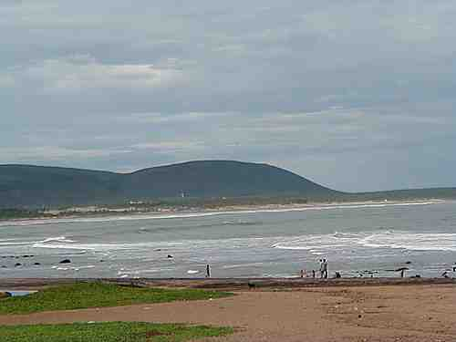
সূর্যোদয়ের দেশ
পৃথিবীর মানচিত্রের দিকে তাকালে দেখা যায়, একেবারে পুর্বপ্রান্তের দেশটির নাম জাপান।তাই জাপানকে সুর্যোদয়ের দেশ বলা হয়।

Slide 12
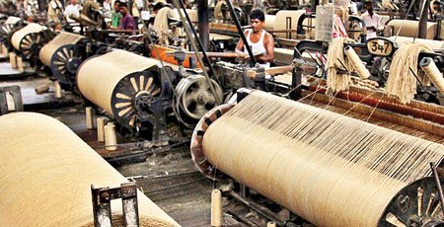
শিল্প কারখানা
চীন ও জাপান দুটি দেশই শিল্পায়নে শুধু এশিয়ার মধ্য নয়, পৃথিবীর মধ্যেও প্রধান অবস্থানে আছে।
সিংগাপুর, মালয়েশিয়া, দক্ষিন কোরিয়া ও ভারতও এক্ষেত্রে এগিয়ে আছে।

Slide 13
দলীয় কাজ
ক দল
এশিয়া মহাদেশের অবস্থান বর্ননা কর?
খ দল
এশিয়া মহাদেশের প্রধান নদ-নদীর বর্ননা কর ?

Slide 14
বাড়ির কাজ
১। এশিয়া মহাদেশের অবস্থান কৃষি, শিল্প, বানিজ্যের অনূকুলে-উক্তিটি বিশ্লেষণ কর ।

Slide 15
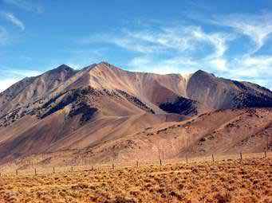
ধন্যবাদ

